Slide 1
助かった ありがとう
たす
Notes:
高校生の年代は、悩みごとを友だちに相談することが多いと言われています。
相談を受けたら、
よく話を聴き、否定せず、気持ちを理解しようとすることで、
あなたが友だちの助けになることもたくさんあります。

Slide 2
解決が難しい深刻な問題も･･･
かいけつ
むずか
しんこく
もんだい
Notes:
でも、中には、
あなただけでは解決が難しい、深刻な問題もあります。

Slide 3
いのち
おも
ばあい
命にかかわる と思われる場合
はんざい
いじめや犯罪 に 巻き込まれている場合
ま
こ
ばあい
じしん
あなた自身が 精神的に不安定 になる場合
せいしんてき
ふあんてい
ばあい
Notes:
例えば
命にかかわると思われる場合
いじめや犯罪に巻き込まれている場合
そして、相談を受けているあなた自身が精神的に不安定になる場合 などです。
相手や自分の心や体に危険が起きそうなときは、
真剣に話を聴くだけでは、状況が改善しにくいことがあります。

Slide 4
どうしたら･･･？
しんらい
おとな
信頼できる大人につなごう
悩みが深刻…
きけん
なや
しんこく
危険だよね…
Notes:
そのような時は、どうしたら良いでしょうか？
（３秒ぐらいの間）
信頼できる大人につないでください。
大人につなぐことを友だちに提案することは、
「友だちから嫌がられるかな」、「裏切ったと思われるかな」と心配になります。
でも、相手のことを本当に大切だと思えば、
そのままにしておかない方が良い場合があります。
危険が予測されるもの
悩みが深刻なものは
大人につなぐことが大切です。

Slide 5
こま
「あなたが困っている」ということを 伝えてもいいかな？
つた
いっしょ
だれ
一緒に 相談してみない?
誰なら 相談できそう？
そうだん
そうだん
Notes:
具体的には、どうすると良いでしょうか？
まずは、大人への相談に付き添うことを提案してみましょう。
「ねえ、一緒に相談してみない？」
あるいは、誰なら相談しやすいか聞いてみましょう。
「誰なら相談できそう？」
他にも、
何に悩んでいるかは秘密のまま、友だちが困っているという事実だけを
信頼できる大人に伝えてよいかを聞いてみることもよいと思います。
「『あなたが困っている』ということを伝えてもいいかな？」

Slide 6
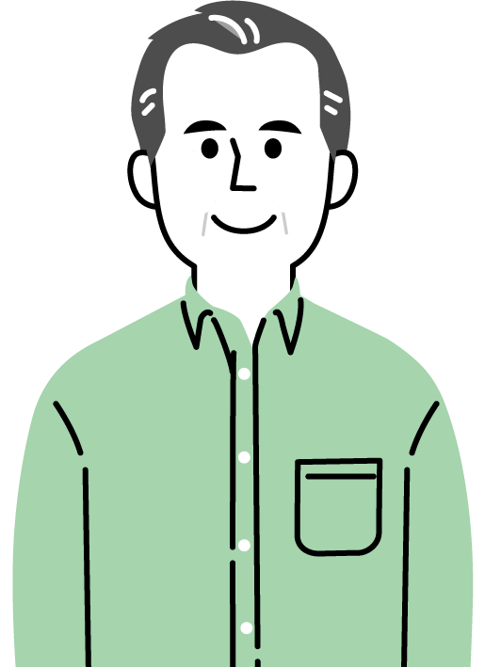
そうだん
相談してよかった
Notes:
大人に相談することで、
難しいと思っていたことが、解決に向かうことも多くあります。
また、悩んでいる本人は、自分が危険な状態であることに気づいていない場合もあるため、
大人から冷静に判断してもらうこともできます。

Slide 7
でんわ
そうだん
スクールカウンセラー
保健室の先生
教育相談の先生
電話相談
メール相談
ＳＮＳ相談
ほけんしつ
せんせい
そうだん
きょういくそうだん
せんせい
そうだん
Notes:
信頼できる大人がなかなか見つからない場合は、
スクールカウンセラーや保健室の先生、教育相談の先生が
相談しやすいと思います。
また、電話やメール相談、ＳＮＳ相談など、さまざまな相談窓口では、
専門の相談員が対応しています。
まずは、相談を受けたあなたが
友だちのことについて相談してみても良いかもしれません。

Slide 8
Notes:
友だちの悩みを聞いていると、
何とかしなくてはいけないと焦ったり、不安になったりするかもしれません。
何も力になれず申し訳ないような気持ちになるかもしれません。

Slide 9
Notes:
そのようなときは、自分だけで抱え込まず
友だちの力になりそうな人を探すこと
信頼できる大人につなげることを考えてみてください。
深刻な悩みであるほど
周りの人と協力して、友だちをサポートしていく必要があります。

Slide 10
なや
とも
悩んでいる友だちのために
できること
Notes:
「悩んでいる友だちのためにできること」
その一つとして
信頼できる大人に頼ることを大切にしてほしいと思います。
勇気を出して、行動に移してみてください。
あなたの大切な友だちを守るために・・・

